Slide 1

Artrología

Slide 2
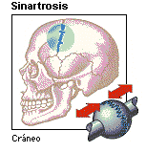
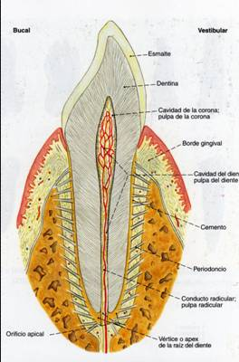
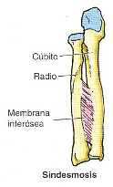
Articulaciones Fibrosas
Gonofosis

Slide 3
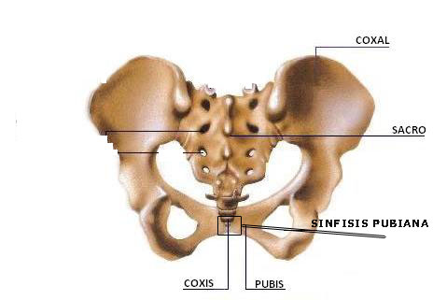
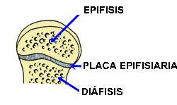
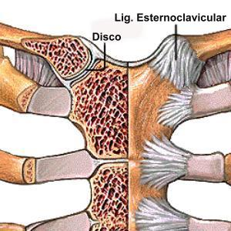
Articulaciones Cartilaginosas
Sincondrosis
Sínfisis

Slide 4
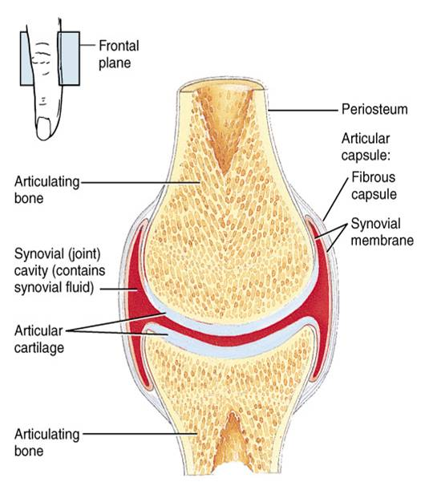
Articulaciones Sinoviales

Slide 5
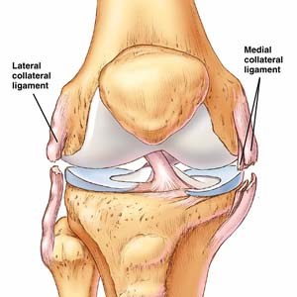
Articulaciones Sinoviales

Slide 6
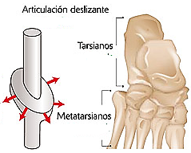
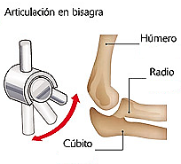
Articulaciones Sinoviales
Plana

Slide 7
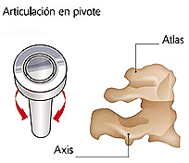
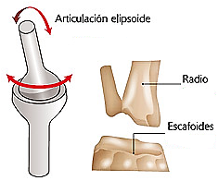
Articulaciones Sinoviales
Condilea
o elipsoide

Slide 8
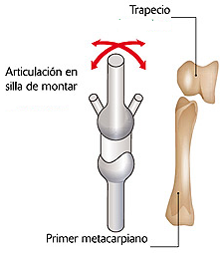
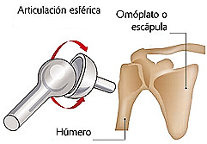
Articulaciones Sinoviales

Slide 9
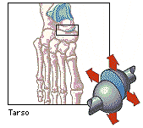
Movimiento articular Deslizante

Slide 10
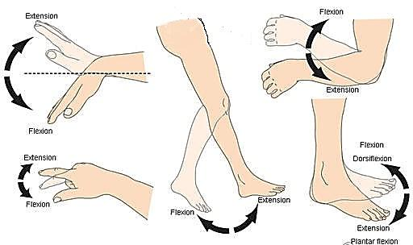
Movimientos articulares Angulares
Flexión y Extensión

Slide 11

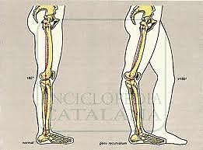
Movimientos articulares Angulares
Flexión lateral Hiperextensión

Slide 12
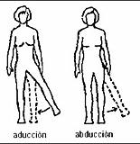
Movimientos articulares Angulares

Slide 13
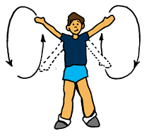
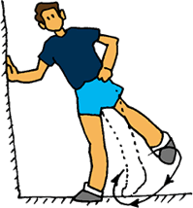
Movimientos articulares Angulares
Circonducción

Slide 14
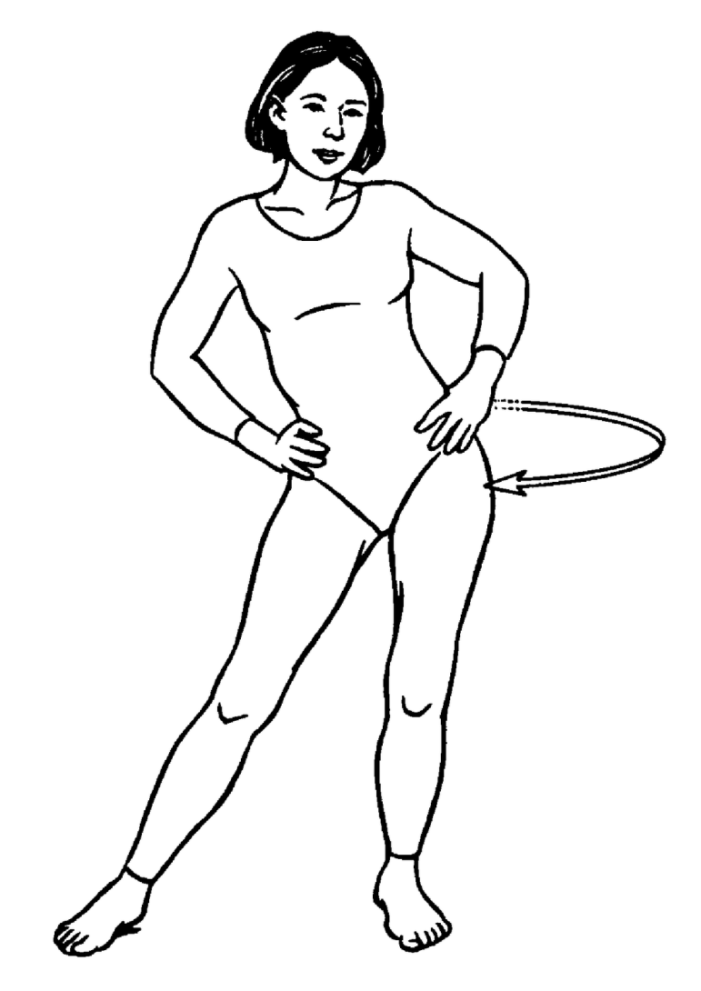
Movimientos articulares Angulares
Rotación

Slide 15
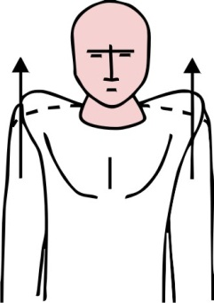
Movimientos Especiales
Elevación y Depresión

Slide 16
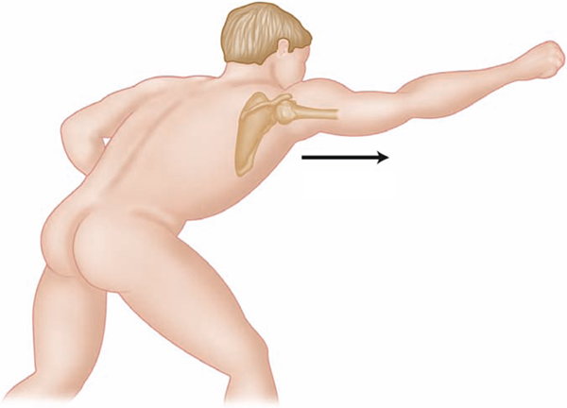
Movimientos Especiales
Protración y Petración

Slide 17
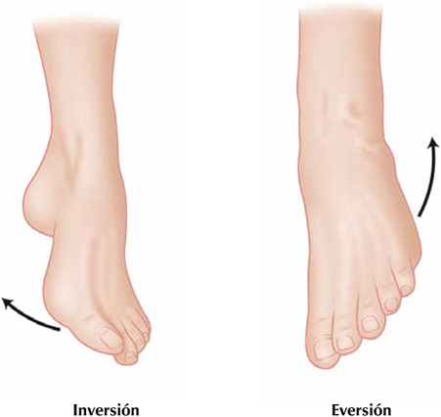
Movimientos Especiales

Slide 18
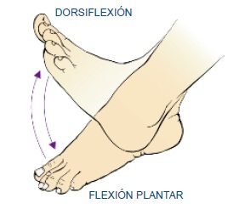
Movimientos Especiales

Slide 19
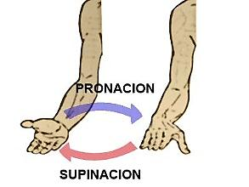
Movimientos Especiales

